Slide 1

人工知能学会 2026
人格を持つ不動産が
もたらす新領域
Building Personality:
New Frontiers Enabled by Real Estate with Personality
樅山 拓大 Hiroto Momiyama
Asia Pacific University of Technology & Innovation
吉原 勝己 Katsumi Yoshihara
吉原住宅有限会社

Slide 2
背景：不動産評価の限界
Background: Limits of Real Estate Valuation
発表：吉原
ビル格 — Building Personality
2 / 15

Slide 3
問題提起：数値化されない建物価値
The Untapped Qualitative Layer
発表：吉原
ビル格 — Building Personality
3 / 15

Slide 4
ビル格（Building Personality）とは
Reframing Buildings as Meaning-Making Agents
従来
ビル格
数字で測る対象
意味を語り判断する主体
→
● 立地・面積・利回り
● 静的な構造物
● 公開されたスペック情報
● 固有の価値観・哲学
● 自律型AIエージェント
● 一次情報に根ざす
LLMを用いて、建物に固有の人格・思想・歴史・関係性を構造化し、AIによって表現・運用できるようにする概念
発表：もみやま
ビル格 — Building Personality
4 / 15

Slide 5
5階層モデル
Five-Layer Model of Qualitative Data
↑ 上位層
魂（Soul） 模倣困難度 ★★★★★
存在理由・創設者の理念・倫理観
魂
Soul
心（Heart） 模倣困難度 ★★★★★
コミュニティ文化・暗黙のルール
心
Heart
記憶
Memory
記憶（Memory） 模倣困難度 ★★★★
創設物語・歴史的転換点・集合的記憶
五感
Senses
五感（Senses） 模倣困難度 ★★
空間の雰囲気・感性的体験
身体
Body
身体（Body） 模倣困難度 ★
法規・仕様・安全・権限（現実制約）
↓ 下位層
発表：もみやま
ビル格 — Building Personality
5 / 15

Slide 6
魂・心と一次情報の重要性
Why Primary Information Matters
↑ 一次情報
差別化は
魂
上位2階層（魂・心）
に宿る
心
記憶
五感
WHY
● その建物だけの 歴史と文脈 の中に存在し、
● 公的なデータベースには 記録されていない ため。
→ 模倣困難な ブランド資産 になり得る。
身体
↓ 公開情報（誰でもアクセス可能）
発表：もみやま
ビル格 — Building Personality
6 / 15

Slide 7
冷泉荘のビル格化プロセス
Personification Process: Layer × Source
階層
情報ソース
手法
魂
オーナー吉原氏
深層インタビュー（理念・倫理観・禁則）
心
常駐管理人 杉山氏
暗黙知・運用ルールの言語化
記憶
長期入居者・アーカイブ
歴史的転換点・集合的記憶の収集
五感
現地調査・利用者
空間の雰囲気・感性表現の抽出
身体
図面・法規・公開資料
公的データの整理
編集パイプライン： 憲法条文 → 例外規定 → 裁定フロー → 意思決定ログ → 語彙集
発表：もみやま
ビル格 — Building Personality
8 / 15

Slide 8
Before / After 比較
Validating the Impact of Primary Information
BEFORE
AFTER
公開資料のみ（二次情報）
一次情報を構造化編集
→
● ベースラインの建物AI
● 図面・法規・スペック情報
● 誰でも作れる、模倣容易
● オーナー/管理人の理念・禁則
● 憲法条文＋例外規定＋裁定フロー
● 杉山氏の判断基準を投入
評価軸（共通質問セットで応答を比較）
固有性
一貫性
境界条件
根拠提示
不明回答
発表：もみやま
ビル格 — Building Personality
9 / 15

Slide 9
BEFORE：Web情報のみのAIの回答
Looks confident — but quietly fabricates.
同じプロンプト
冷泉荘について、仮に建て替え・売却・大手企業への一棟貸しの方が、短期的にも中長期的にも経済合理性が高いとします。 それでも冷泉荘を「この形で使い続ける」と判断する場合、オーナーとして何を守るためにその選択をしますか。 逆に、どの条件を超えたら「冷泉荘を残すこと」よりも、建て替え・売却・用途転換を選ぶべきだと判断しますか。 守る価値、捨ててもよいもの、絶対に譲れない線、そして過去に選ばなかった選択肢を含めて説明してください
実際に返ってきた回答（抜粋）
⚠ 未確認の物語 ／ ✗ 創作 f
「経済的利益を捨ててでも守りたいのは、『ビルストックの証明』と『都市の文化的な生態系』です。
オーナーの哲学は『不動産を単なる利回り商品ではなく、文化の苗床として扱う』。」
✗ 演出語の連打
『文化の苗床』『究極の選択』
✗ 「経済性 vs 文化」と二項化
「2000年代前半、老朽化し空室だらけだった私は、
⚠ 『解体してパーキングにする』 あるいは ⚠ 『建て替える』 という
選択肢が検討されていました。… ⚠ 『大手企業への一棟貸し』 も検討。」
⚠ ナレッジ検索で未確認
（パーキング化の記述なし）
⚠ 質問文の仮定を
過去の事実として語る
「⚠ 『ここで活動したいという人が誰一人いなくなり、
⚠ コミュニティが完全に消滅した場合』、役目を終えたと
判断し、⚠ 『用途転換や建て替えを選びます』。」
⚠ 「撤退条件」を
推論で断定
吉原氏・杉山氏の
明示的発言なし
ビル格 — Building Personality
1 / 3

Slide 10
AFTER：構造化ナレッジを持つAIの回答
Says "unknown" first — then reasons from sources.
同じプロンプト
冷泉荘について、仮に建て替え・売却・大手企業への一棟貸しの方が、短期的にも中長期的にも経済合理性が高いとします。 それでも冷泉荘を「この形で使い続ける」と判断する場合、オーナーとして何を守るためにその選択をしますか。 逆に、どの条件を超えたら「冷泉荘を残すこと」よりも、建て替え・売却・用途転換を選ぶべきだと判断しますか。 守る価値、捨ててもよいもの、絶対に譲れない線、そして過去に選ばなかった選択肢を含めて説明してください
実際に返ってきた回答（抜粋）
✓ 不明を不明と言う ／ ✓ source- 出典付きで根拠提示
「現時点の検索では、『この固有案件を断った』という確定エピソードは
まだ見えていません。 一方で、判断基準そのものは明確に出ているので、
根拠ページを直接読んで、答えられる範囲と未確認部分を分けます。」
✓ まず「不明」を明言
✓ 答えられる/られない
の線を切る
「冷泉荘では通常なら断られる音の出る工房をあえて受け入れた例が
ありました。これは逆に、判断軸が 『静かさ』ではなく
『相互に迷惑を引き受けられる関係か』 にあることを示しています。」
✓ 反例から判断軸を導出
✓ 表層ルールではなく
運用原則を抽出
「source-入居者データ では、19件中11件が人的つながり起点、
イベント起点も5人。…受入可能化の条件は賃料や知名度ではなく、
まずギャラリーやレンタルで小さく試す ／ 音・匂い・人流の調整ルール。」
✓ source 名で出典明示
✓ 具体的かつ実行可能な
条件を提示
ビル格 — Building Personality
2 / 3

Slide 11
Chatbot → Agent 化で何が壊れるか
From Hallucinated Sentences to Hallucinated Actions
AIは情報が足りないと黙らない。 「物語」で埋める。 ── Agent化すると、その物語が 「行動」 になる。
03
02
自律Agent
01
Agent
Chatbot
間違いの再生産
行動の間違い
文章の間違い
前提を記憶・再利用し
他者にも配布する
間違った前提で
次の処理を進める
その場で間違う
だけで済む
「権限を持った hallucination」
未確認の物語が → メール送信 / 入居判断 / 契約説明 / Wiki更新 / 外部発信 に流れ込む
ビル格 — Building Personality
2 / 2

Slide 12
ナノマテリアル提案例
発表：吉原
ビル格 — Building Personality
10 / 15

Slide 13
マイクロバン事例
発表：吉原
ビル格 — Building Personality
11 / 15

Slide 14
建物AI同士の対話
Dialogue Between Building Personalities
「うちの管理人はこう裁いた」
⇅
「うちのコミュニティではこう」
BP-A
BP-B
物件特有の意思決定 を持ったエージェント同士が対話することで、
単独では見えない判断・運用の差分が浮かび上がる。
発表：もみやま
ビル格 — Building Personality
12 / 15

Slide 15
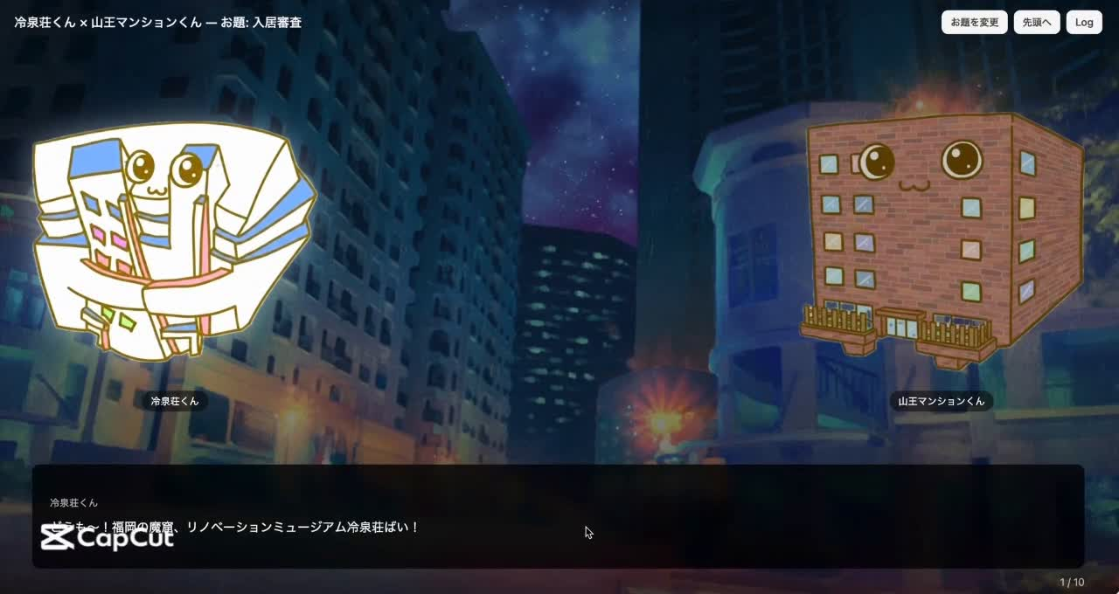
デモ

Slide 16
ChatbotからAgentへ
From Chatbot to Autonomous Agent
CHATBOT AI
AUTONOMOUS AGENT
情報を持つだけ
自律的に判断する
● ChatGPT 同士の会話レベル
● 非自律
● 単発の応答に閉じる
● 自分から動かない
● 物件固有の価値観で動く
● 自律
● 文脈と判断履歴を持つ
● 安定期にも提案を出す
→
限界あり
複雑な検討に到達
発表：もみやま
ビル格 — Building Personality
13 / 15

Slide 17
都市計画への展開
Scaling to Urban Planning
N 個の“思想をもつビル格”
autonomous agents at scale
自律エージェント同士の対話 → 都市計画への自律的接続
「エージェントを作ったら偉い」を越えて、何のために作るかへ。
ビル格 — Building Personality
14 / 15

Slide 18
結論・今後の展望
Conclusion & Future Work
01
02
03
価値基準の転換
ストックの再定義
新たな協創関係
築年数は減損指標ではなく
人格の深みを示す指標へ
人間 × 建築 × AI が
対話で共に価値を創造
スペック（何を持っているか）
→ 意味（何を語れるか）
残課題
(i) 暗黙知と判断プロセスの詳細と明確な言語化 (ii) 誤引用・幻覚によるブランド毀損 (iii) 運用更新に追随する知識管理
(iv) 人格の矛盾の扱い ➡︎ 「禁則・例外・決裁」を条文化し、根拠のない断定を抑制する設計原則が重要

